Slide 1
Тема: «Буква З»
Интегрированное логопедическое занятие по обучения грамоте
в 1 классе
Учитель-логопед МОУ Школа с. Аксарка
Зозуля О.В.

Slide 2
Цели и задачи
Познакомить учащихся с буквой З.
Закрепить правильное произношение звуков [з] - [з`];
учить соотносить звук и букву, выделять данный звук из речи, читать слоги, слова и предложения с буквой З;
учить писать буквы З з;
развивать фонематическое восприятие;
формировать навык языкового анализа и синтеза;
воспитывать интерес к чтению на основе игры.

Slide 3

Организационный момент
1,2,3- слушай и смотри
3,2,1- все мы правильно сидим
Отдых наш кончается,
Работа начинается.
Усердно будем мы сейчас трудиться,
Чтоб чему-то научиться.

Slide 4
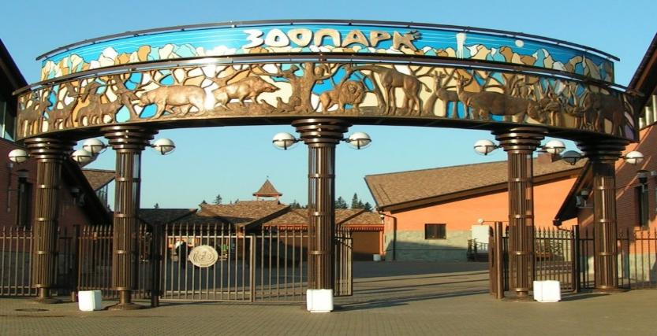
Сегодня мы будем путешествовать по зоопарку
В этом зоопарке живут разные животные.
Мы можем с ними не только познакомиться, но и подружиться.
Для того, чтобы животные подружились с нами, мы должны хорошо работать и выполнять все их задания.

Slide 5
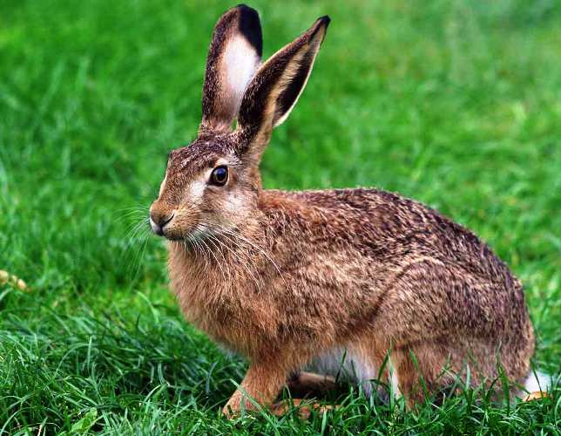
А вот и его первый обитатель.
Кто это?
ЗАЯЦ

Slide 6

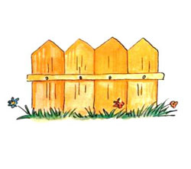
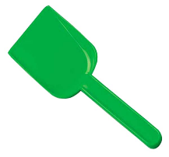


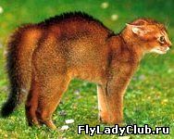
Артикуляционная гимнастика
Зайчик очень любит делать артикуляционную гимнастику и хочет, чтобы мы выполнили некоторые упражнения вместе с ним. Согласны?

Slide 7
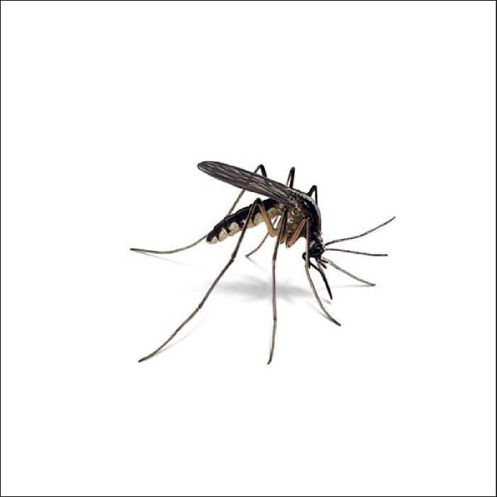
Посмотрите кто это к нам летит?
КОМАР

Slide 8
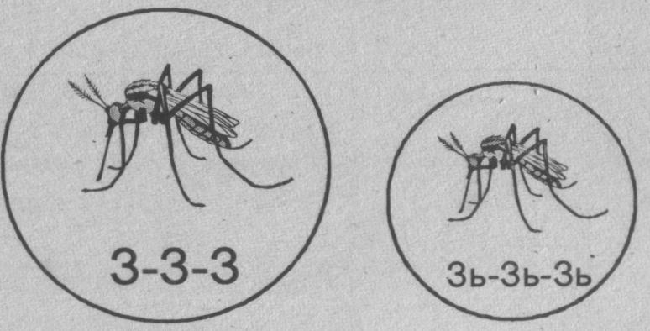
Кто знает как поют комарики?
з-з-з-з-з-з-з-з
Большой комар поёт твёрдо –
з-з-з-з-з-з-з
Маленький комарик поёт мягко –
зь-зь-зь-зь-зь

Slide 9
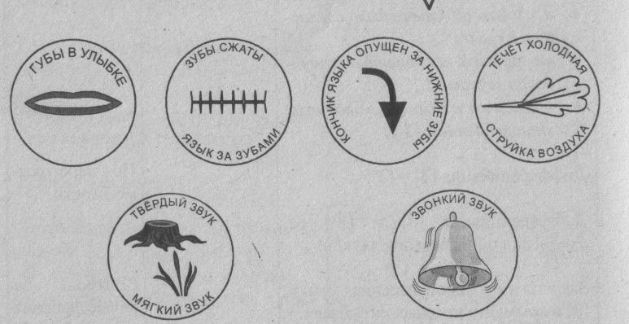
Сегодня на занятии мы вспомним всё, что знаем о согласных звуках [з] - [з`] и познакомимся с буквой З
Давайте вспомним особенности артикуляции при произнесении данных звуков

Slide 10
Характеристика звуков [з] - [з`]
Звук [з] –
согласный
свистящий
парный
звонкий
твёрдый
Звук [з`] –
согласный,
свистящий
парный
звонкий
мягкий
Объясните,
почему вы так решили?

Slide 11
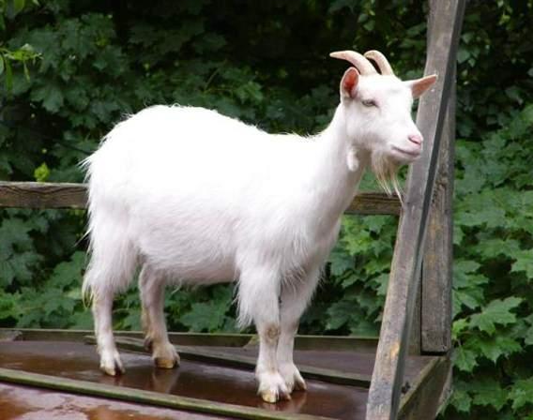
А вот ещё один житель нашего зоопарка. Вы его узнали? Кто это?
КОЗА

Slide 12
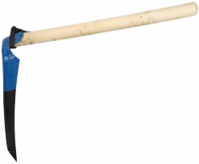

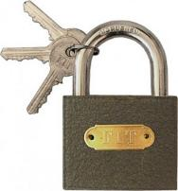

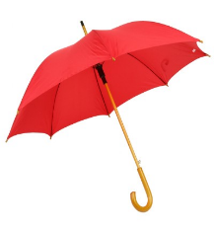
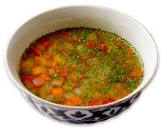
Козочка хочет с вами поиграть и предлагает игру «Поймай звук»
Хлопни в ладоши, если услышишь звук З

Slide 13
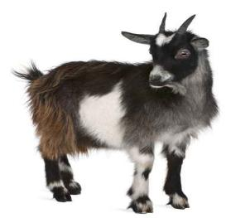
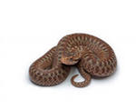


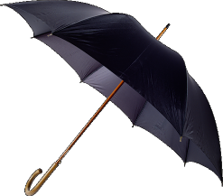

Пролетая мимо нас, комарик обронил картинки. Посмотрите на эти картинки и назовите что на них нарисовано.

Slide 14


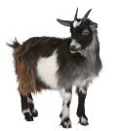

Определите место звука [з] в этих словах

Slide 15
Игра «Кто больше назовёт слов»
Посмотрите вокруг, найдите или вспомните слова в которых есть
звуки [з] или [з`] .
Победит то, кто последним назовёт слово с одним из этих звуков.

Slide 16
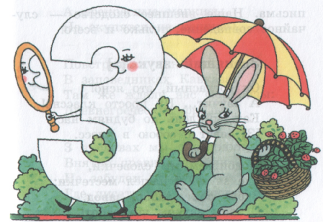
Знакомство с буквой З
На письме звуки [з], [з’] обозначаются
большой и маленькой буквой З, з.
Ребята посмотрите, какая красивая у нас буква З.

Slide 17

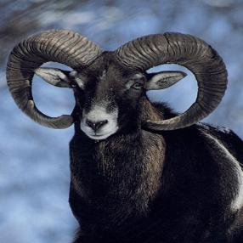
На что похожа буква З?
На эту букву посмотри:
Она совсем как цифра три.
З - не просто завитушка,
З - пружинка, крендель, стружка.
По белому полю
В туман и в снега
Бредут потихоньку
Бараньи рога...

Slide 18
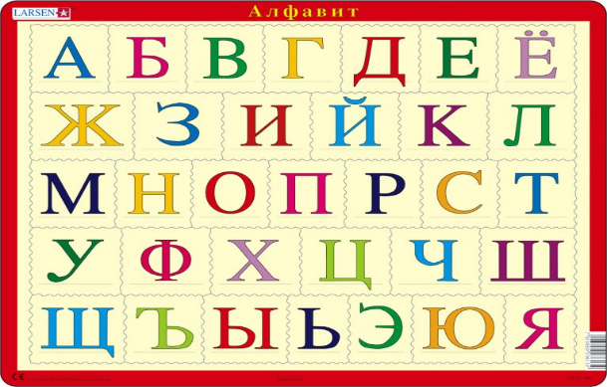
Определение места буквы З в алфавите
Посмотрите на запись алфавита, найдите там букву З,
назовите её соседей справа и слева
Notes:
Определение места буквы Ц в алфавите

Slide 19
Упражнение
«Кто самый внимательный»
Посчитайте, сколько всего букв З полетели на звёздочках в путешествие
В
З
З
Е
З
Э
И
З
А
О

Slide 20
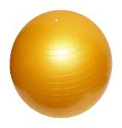
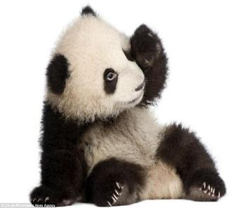
Чтение слогов
Малышка панда очень любит играть с мячом и кидать его в цветные фонарики.
А
Ы
З
У
И
О

Slide 21






Упражнение «Найди мягкий звук [з`]»
ЗА ИЗ
ЗО ЗЫ
УЗ ОЗ
ЗИ АЗ
ЗЕ ЗЮ

Slide 22
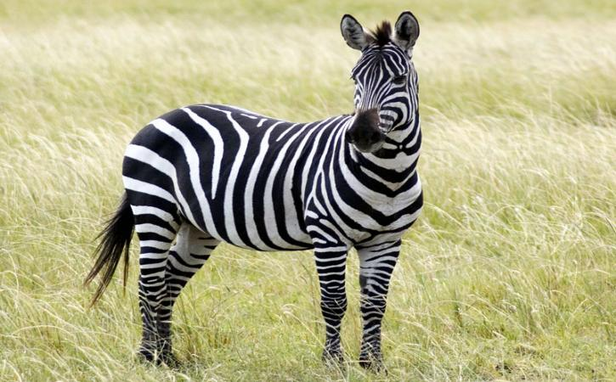
Ребята, кто это на нас так внимательно смотрит? Вы её узнали? Кто это?
ЗЕБРА

Slide 23
Упражнение «Рифмовки»
Наша зебра – поэтесса. Она пишет стихи и просит помочь ей побрать рифму к слогам.
ЗА-ЗА-ЗА, ЗА-ЗА-ЗА – У ВОВЫ КАРИЕ …
ГЛАЗА
ЗУ-ЗУ-ЗУ – ЗУ-ЗУ-ЗУ - МЫ ПОЙМАЛИ …
СТРЕКОЗУ
ЗЕ-ЗЕ-ЗЕ – ЗЕ-ЗЕ-ЗЕ – ТРАВКУ ДАЛИ МЫ …
КОЗЕ

Slide 24
Упражнение «Придумай слово»
Прочитайте слог и придумайте слово с этим слогом
ЗА
ЗИ
РО
ЗУ
ЗО
ЛА
МА
ЗЫ
БЫ
ЛИ

Slide 25
Упражнение «Один-много»
Ро-за -
Ко-за -
Ва-за -
У-зор -
Ми-мо-за -
Мо-роз -
Зеб-ра -
розы
козы
вазы
узоры
мимозы
морозы
зебры

Slide 26
Упражнение
«Буква потерялась»
Прочитайте слова, вставляя в них пропущенную букву З
…авод
…акат
…убы
…има
…ебра
Берё…а
Кор…ина
Кукуру…а
Мага…ин
Мимо…а

Slide 27

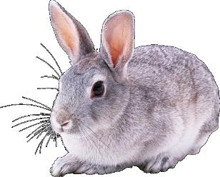
Физминутка
Зайка серенький сидит
И ушами шевелит (дети показывают).
Зайке холодно сидеть,
Надо лапочки погреть (дети показывают).
Раз - два, надо лапочки погреть.
Зайке холодно стоять,
Надо зайке поскакать (дети скачут).
Кто-то зайку напугал —
Зайка — прыг — и убежал (дети садятся).

Slide 28
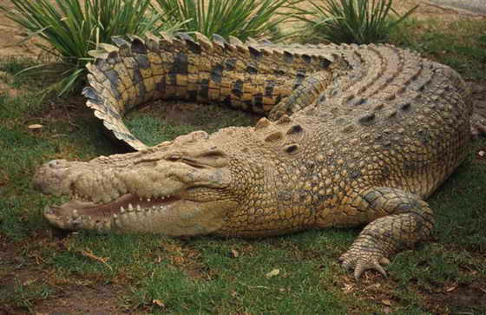
Ну вот, наконец - то, нас встречает последний обитатель зоопарка.
Вы с ним уже знакомы? Кто он?
КРОКОДИЛ

Slide 29
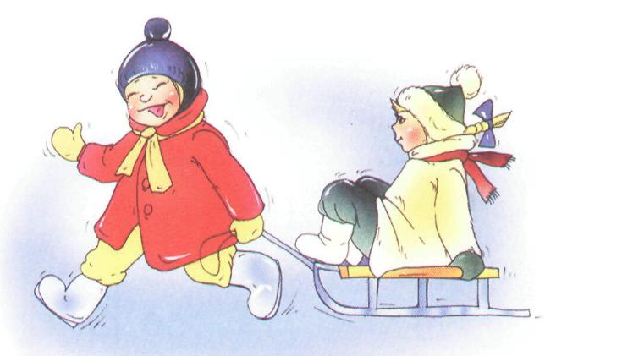
Крокодилы живут в жарких странах и не знают, что такое зима. Давайте покажем нашему новому знакомому картинку про зимние забавы и прочитаем текст, который называется
«Зима».

Slide 30
ЗИМА.
На – сту – пи – ла зи – ма.
Ста – ло мо – роз- но.
У Ли – зы сан – ки.
На сан – ках Зи-на.

Slide 31
К сожалению крокодил пока ещё не совсем хорошо понял, что такое зима. Он хочет задать вам несколько вопросов по тексту:
1. Какое время года наступило?
2. У кого санки?
3. Кто катается на санках?
4. Почему слова Лиза и Зина пишутся с большой буквы, это же не начало предложения?

Slide 32
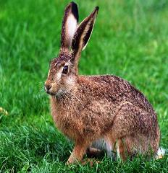
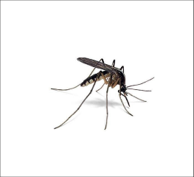
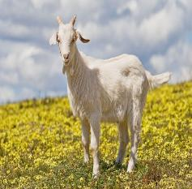
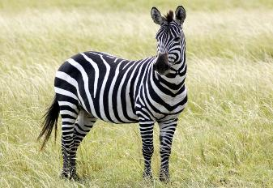
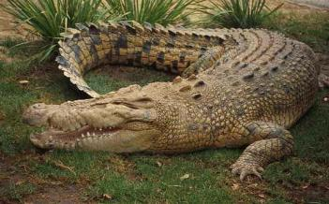
Ну вот наше путешествие по зоопарку подошло к концу. Давайте вспомним с какими животными и насекомыми мы сегодня повстречались?

Slide 33
Ребята, животные говорят вам
до свидания и очень хотят, что вы писали им письма.
Будете писать?
А сегодня нам просто необходимо научиться правильно и красиво научиться писать
букву З

Slide 34
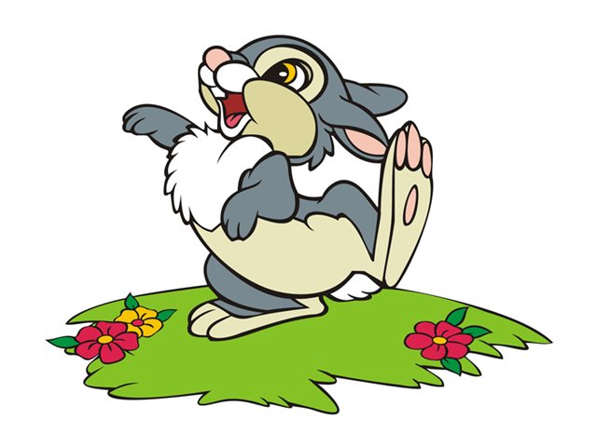
Пальчиковая гимнастика
Жил-был зайчик -
(хлопают в ладоши)
Длинные ушки
Отморозил зайчик
(сжимают и разжимают пальцы обеих рук)
Носик на опушке
(трут нос).
Отморозил носик
(сжимают и разжимают пальцы обеих рук),
Отморозил хвостик
(гладят копчик)
И поехал греться
(крутят руль)
К ребятишкам в гости.
Там тепло и тихо
Волка нет
(хлопают в ладоши),
И дают морковку на обед
(поглаживают живот ладонью ведущей руки
по часовой стрелке)

Slide 35
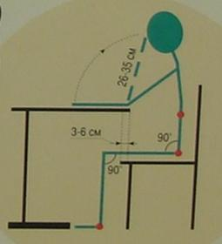
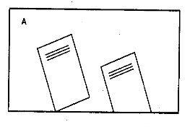
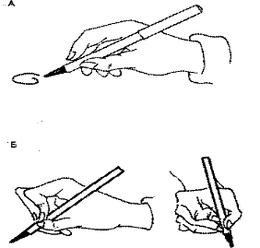
Письмо
А теперь приступаем к письму букв и слогов
Тетрадь с наклоном положу-
Ручку правильно держу.
Сяду прямо, не согнусь,
За работу я возьмусь.

Slide 36
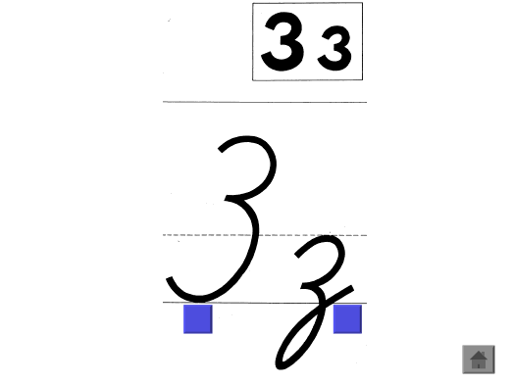
Посмотрите внимательно на эти буквы, как они называются?
Прописные
Печатные
Заглавные
Строчные

Slide 37
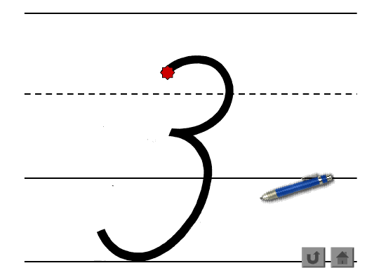
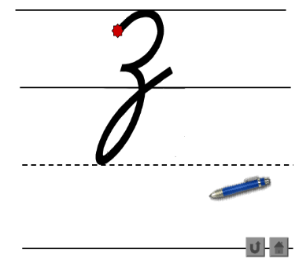
Чтобы научиться писать букву З,
мы должны знать из каких элементов она состоит
Рассмотрите внимательно эти буквы и скажите на какие из изученных раннее они похожи?

Slide 38


Письмо строчной буквы З
Назовите элементы, из которых состоит
строчная буква З. Сколько их?

Slide 39
Работа со строчной буквой
Показ алгоритма написания буквы учителем на доске;
письмо в воздухе под счёт, на ладошке;
письмо на спине соседа;
самостоятельное письмо буквы в прописях.

Slide 40
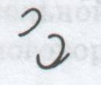
Письмо заглавной буквы З
А для чего нам необходимы заглавные буквы?
Назовите элементы из которых состоит заглавная буква З

Slide 41
Работа с заглавной буквой
Показ алгоритма написания буквы учителем на доске;
прощупывание буквы на шершавом фоне;
письмо в воздухе под счёт, на ладошке;
обведение по контуру;
самостоятельное письмо в прописях.

Slide 42
Упражнение «Собери слово»
4 е
6 б
8 з
1 а
8 а
1 б
5 б
1 з
А
Б
В
Г
Д
Е
Ж
З
1
а
и
с
щ
д
н
х
а
2
б
к
т
э
е
о
ц
б
3
в
л
у
ю
ж
п
ч
в
4
г
м
ф
я
з
р
ш
г
5
д
н
х
а
и
с
щ
д
6
е
о
ц
б
к
т
э
е
7
ж
п
ч
в
л
у
ю
ж
8
з
р
ш
г
м
ф
я
з

Slide 43
Звуковой анализ получившихся слов
Р
О
З
А
З
И
Н
А
Р
О
З
А
З
И
Н
А
2 слога, 4 буквы, 4 звука
2слога, 4 буквы, 4 звука

Slide 44
МОЛОДЦЫ!!!!
Спасибо за работу!

